Slide 1
2024-2025 YILI İKTİSADİ, İDARİ VE SOSYAL BİLİMLER FAKÜLTESİ ORYANTASYON PROGRAMI
18.09.2024
444 12 51
www.karatay.edu.tr
KaratayUniversitesi
ktokaratay

Slide 2
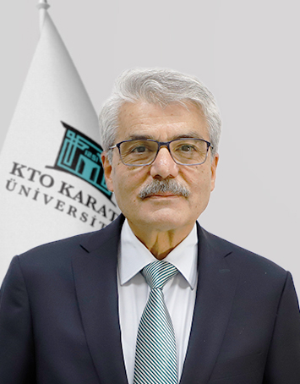
KTO (KONYA TİCARET ODASI)
KARATAY ÜNİVERSİTESİ
Prof. Dr. Abdullah TOPCUOĞLU
Dekan
Doktora: Sosyoloji ABD. / Selçuk Üniversitesi
Lisans: Sosyoloji ABD. / Orta Doğu Teknik Üniversitesi
444 12 51
www.karatay.edu.tr
KaratayUniversitesi
ktokaratay

Slide 3
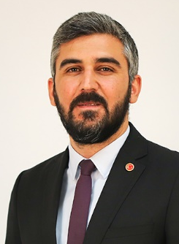
Fakülte Sekreteri
Mustafa BARDAKCI
Fakülte Sekreter
Yatay ve dikey geçişler, intibak işlemleri, maddi hata, staj, çift anadal, ders programları, sınav programları, müfredatlar, akademik takvim, mazeret sınavları, mezuniyet ek/tek ders sınavları, mezuniyet işlemleri gibi eğitim öğretim süreçleri ile ilgili olarak gerekli tüm süreçlerde irtibat kuracağınız yetkilidir.
Dahili No:7747
E-mail: mustafa.bardakci@karatay.edu.tr
444 12 51
www.karatay.edu.tr
KaratayUniversitesi
ktokaratay

Slide 4
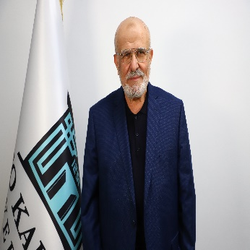
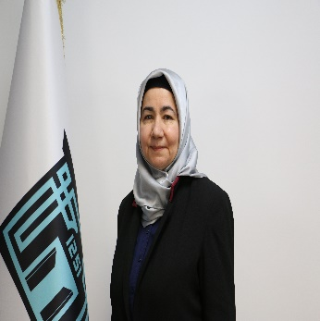
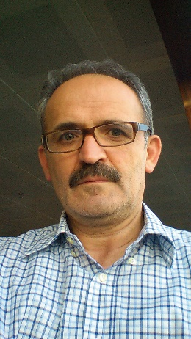
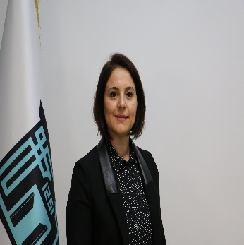
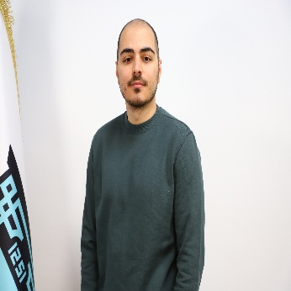
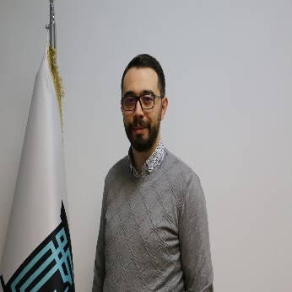
İşletme Bölümü
Bölüm Başkanı: Prof. Dr. Osman OKKA
Doç. Dr. Aynur AKPINAR
Dr. Öğr. Üyesi H. Fehmi ATASAĞUN
Dr. Öğr. Üyesi Hafize Ufuk KORKMAZ
Arş. Gör. Ayhan AKPINAR
Arş. Gör. Ahmet AKAR
444 12 51
www.karatay.edu.tr
KaratayUniversitesi
ktokaratay

Slide 5
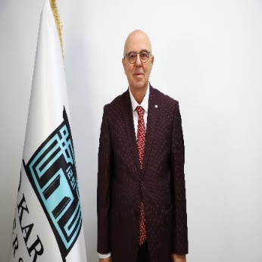
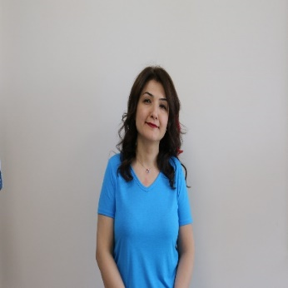
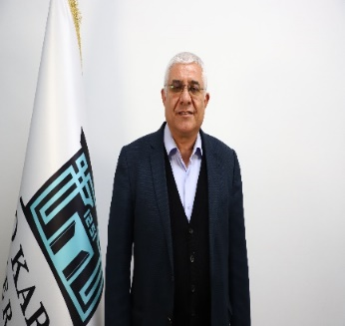
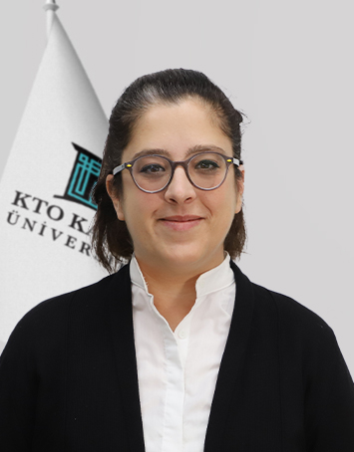
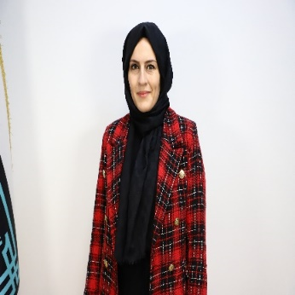
Uluslararası Ticaret ve Lojistik Bölümü
Prof. Dr. Çağatay ÜNÜSAN
Prof. Dr. Bilge AFŞAR
Bölüm Başkanı: Prof. Dr. Murat CANITEZ
Doç. Dr. Nihan Tomris KÜÇÜN
Dr. Arş. Gör. Mine ÜZÜMCÜOĞLU
444 12 51
www.karatay.edu.tr
KaratayUniversitesi
ktokaratay

Slide 6
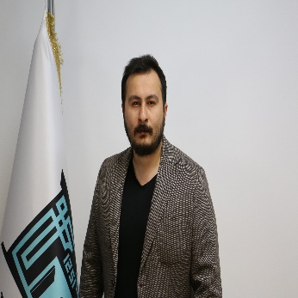
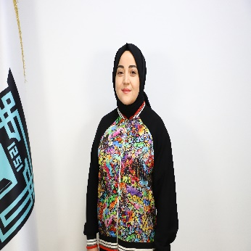
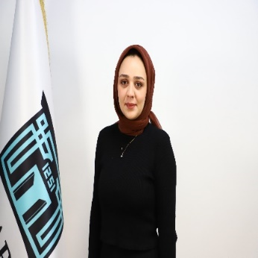
Uluslararası Ticaret ve Lojistik (İngilizce)
Dr. Öğr. Üyesi Ufuk AY
Dr. Öğr. Üyesi Hamide SELÇUK
Bölüm Başkanı: Prof. Dr. Murat CANITEZ
Dr. Arş. Gör. Beyza AKSOY MIHOĞLU
444 12 51
www.karatay.edu.tr
KaratayUniversitesi
ktokaratay

Slide 7
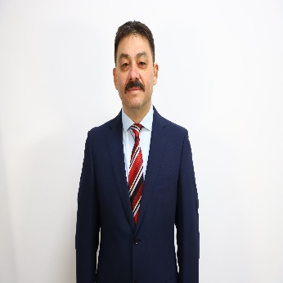
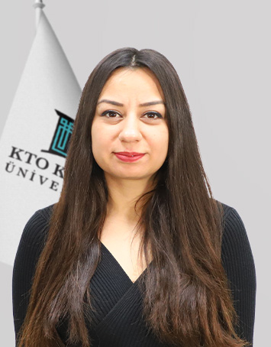
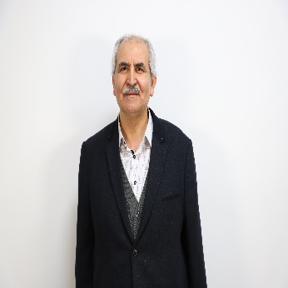
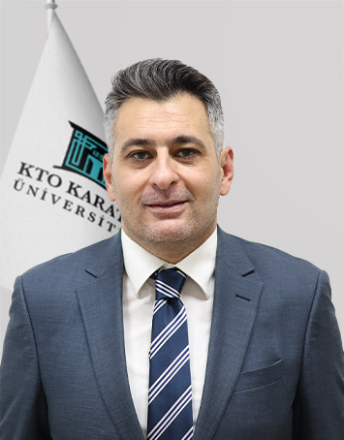
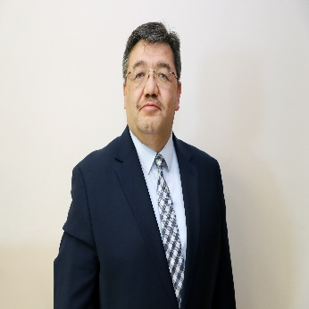
Sigortacılık ve Sosyal Güvenlik Bölümü
Dr. Öğr. Üyesi Hasan GEDİK
Dr. Öğr. Üyesi Hazal DUMAN
ALPTEKİN
Bölüm Başkanı: Dr. Öğr. Üyesi Ahmet ATILGAN
Dr. Öğr. Üyesi Yavuz Selim KAYMAZ
Dr. Öğr. Gör. Seyfettin KURT
444 12 51
www.karatay.edu.tr
KaratayUniversitesi
ktokaratay

Slide 8
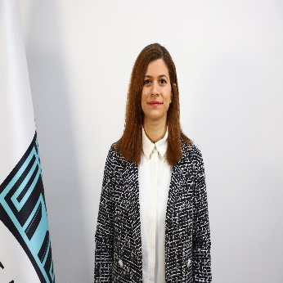
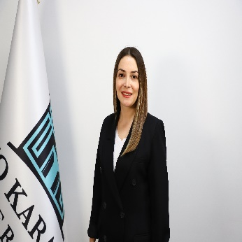
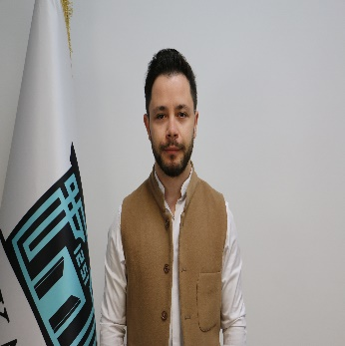
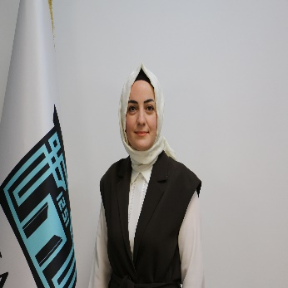
Sigortacılık ve Sosyal Güvenlik Bölümü
Dr. Arş. Gör. Gökçe BAHAR GÜRBÜZER
Dr. Arş. Gör. Selcan ÜNAL
Arş. Gör. Said Sami SÖNMEZ
Dr. Arş. Gör. İsabet Ebru YAZICIOĞLU
444 12 51
www.karatay.edu.tr
KaratayUniversitesi
ktokaratay

Slide 9
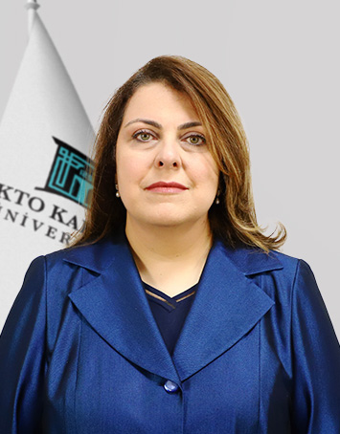
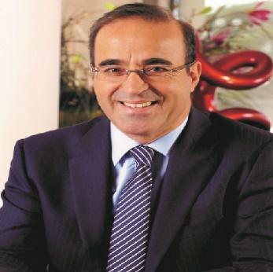
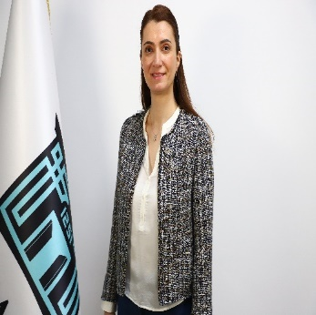
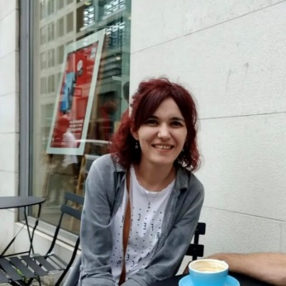
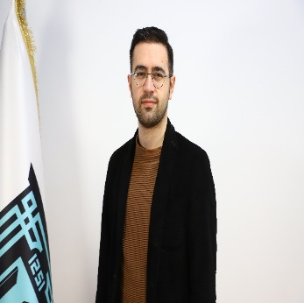
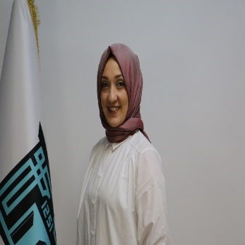
Enerji Yönetimi Bölümü
Bölüm Başkanı: Dr. Öğr. Üyesi Fatma Didem TUNÇEZ
Dr. Öğr. Üyesi Sırrı UYANIK
Dr. Öğr. Üyesi Şerife ÖZKAN
NESİMİOĞLU
Dr. Öğr. Üyesi Ayşegül UÇKUN ÖZKAN
Arş. Gör. Emre GÜLER
Arş. Gör. Leyla BAŞTAN TÖKE
444 12 51
www.karatay.edu.tr
KaratayUniversitesi
ktokaratay

Slide 10
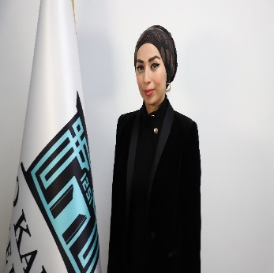
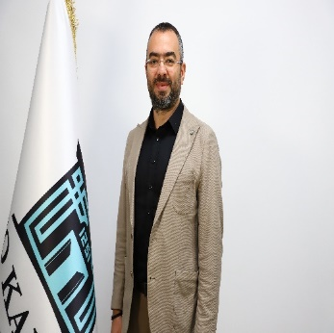
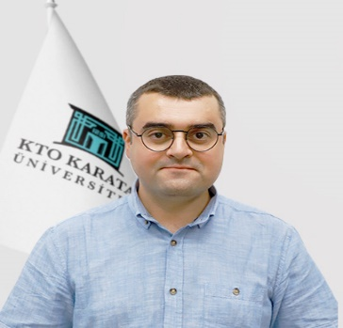
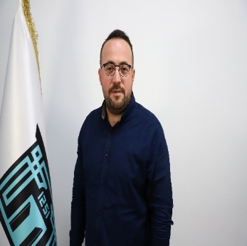
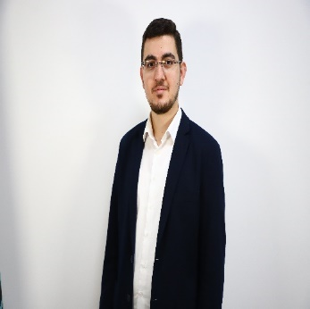
İslam İktisadı ve Finans Bölümü
Doç. Dr. Kamola ERGUN
Dr. Öğr. Üyesi Hüseyin ERGUN
Dr. Öğr. Üyesi Selahattin BEKTAŞ
Bölüm Başkanı: Prof. Dr. Abdullah TOPCUOĞLU
Arş. Gör. Hasan Basri ALIM
Arş. Gör. Sinan ÇİMEN
444 12 51
www.karatay.edu.tr
KaratayUniversitesi
ktokaratay

Slide 11
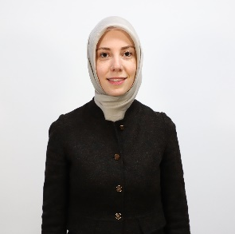
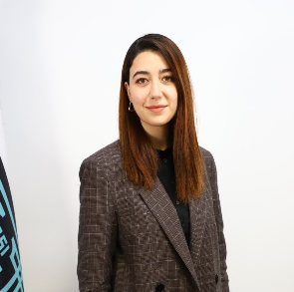
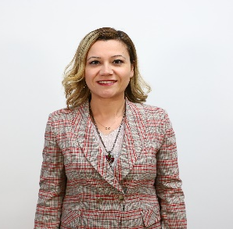
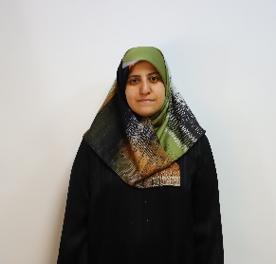
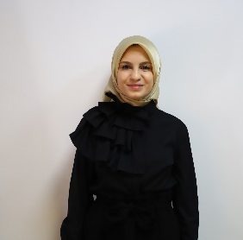
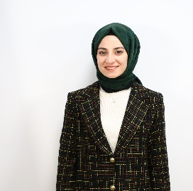
Sosyal Hizmet Bölümü
Prof. Dr. Abdullah TOPCUOĞLU
Doç. Dr. Dilara U. GÜNDÜZ
Arş. Gör. Ayşenur BOZ
Bölüm Başkanı: Doç. Dr. Demet AKARÇAY ULUTAŞ
Arş. Gör. Zeliha ULUTAŞ
Arş. Gör. Büşra GÜRBÜZ
Arş. Gör. Sümeyye A. KUZUCU
444 12 51
www.karatay.edu.tr
KaratayUniversitesi
ktokaratay

Slide 12
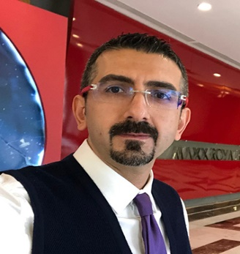
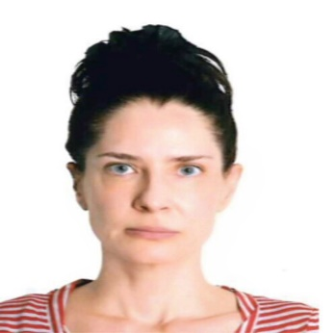
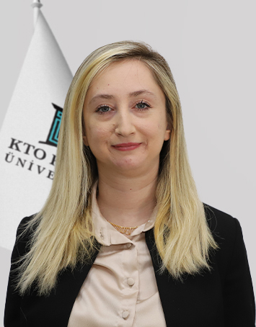
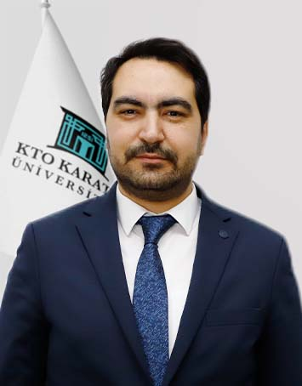
Psikoloji Bölümü
Doç. Dr. Ali Metehan ÇALIŞKAN
Dr. Öğr. Üyesi Zeynep GÜLTEKİN AHÇI
Bölüm Başkanı
Dr. Öğr. Üyesi Petek BİLİM ARIKAN
Dr. Öğr. Üyesi Muhammed ARIKAN
444 12 51
www.karatay.edu.tr
KaratayUniversitesi
ktokaratay

Slide 13
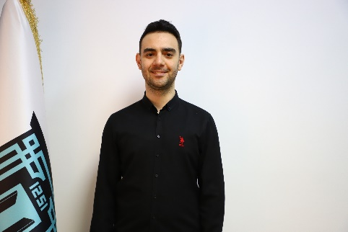
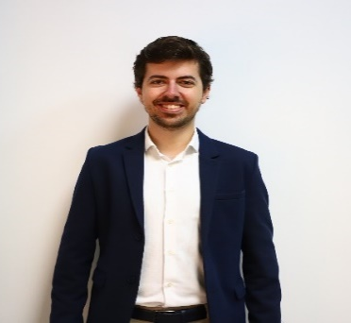
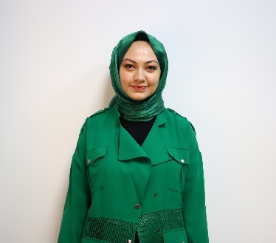
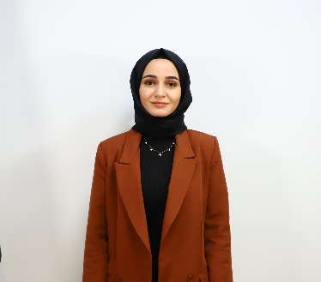
Psikoloji Bölümü
Arş. Gör. Emre SUNAY
Arş. Gör. Nazım ŞEN
Arş. Gör. Fatmatüz ZEHRA
GEÇİMLİ
Arş. Gör. Beyza ÖZTAŞ
444 12 51
www.karatay.edu.tr
KaratayUniversitesi
ktokaratay

Slide 14
Sosyoloji Bölümü
Doç. Dr. Hatice BUDAK
Dr. Öğr. Üyesi Döne AYHAN
Dr. Öğr. Üyesi İlknur EKİZ ATAŞER
Bölüm Başkanı: Prof. Dr. Hüsamettin Erdem
Dr. Öğr. Üyesi Berkay ÇETİN
Arş. Gör. Emre AKTÜRK
444 12 51
www.karatay.edu.tr
KaratayUniversitesi
ktokaratay

Slide 15
Tarih Bölümü
Prof. Dr. Ömer AKDAĞ
Prof. Dr. Caner ARABACI
Bölüm Başkanı: Prof. Dr. Yusuf KÜÇÜKDAĞ
Arş. Gör. Orhun KÜSKÜ
Arş. Gör. Şeyma Nur ALTINTAŞ
444 12 51
www.karatay.edu.tr
KaratayUniversitesi
ktokaratay

Slide 16
İletişim ve Tasarımı Bölümü
Doç. Dr. Eda SEZERER ALBAYRAK
Doç. Dr. Huri Deniz KARCI
Dr. Öğr. Üyesi ABDURRAHMAN
Cihad KAYADUMAN
Bölüm Başkanı: Doç. Dr. Birol BÜYÜKDOĞAN
Arş. Gör. Tuğçe Ezgi ŞAHİN
Arş. Gör. Yunus Şafak KAHRAMAN
444 12 51
www.karatay.edu.tr
KaratayUniversitesi
ktokaratay

Slide 17
İngilizce Mütercim ve Tercümanlık
Dr. Öğr. Üyesi Abdulhamit ÇAKIR
Dr. Öğr. Üyesi Abdulkadir ÇAKIR
Dr. Öğr. Üyesi Figen YILMAZ
Bölüm Başkanı: Prof. Dr. Mehmet ÇELİK
Dr. Arş. Gör. Öznur YANAR TORBALI
Arş. Gör. Gizem Özlem YURTOĞLU
444 12 51
www.karatay.edu.tr
KaratayUniversitesi
ktokaratay

Slide 18
Arapça Mütercim ve Tercümanlık
Dr. Öğr. Üyesi Ramazan SÖNMEZ
Dr. Öğr. Üyesi Alaaddin KİRAZ
Bölüm Başkanı: Prof. Dr. Mahmut KAFES
Arş. Gör. Saffet CENGİZ
Arş. Gör. Fatma ERSÖZ
444 12 51
www.karatay.edu.tr
KaratayUniversitesi
ktokaratay

Slide 19
TARİHÇE
1251
Karatay Medresesi
1882
Konya Ticaret
Odası (KTO)
2009
KTO Karatay
Üniversitesi

Slide 20
KURULUŞ
İsmini, Selçuklular tarafından 1251 yılında yaptırılmış ilk Vakıf Yükseköğretim Kurumu niteliğinde olan Karatay Medresesi’nden alan KTO Karatay Üniversitesi, 1882 yılında kurulan ve Türkiye'nin en köklü ticaret odalarından olan Konya Ticaret Odası’nın Eğitim ve Sağlık Vakfı tarafından 07 Temmuz 2009 yılında yeniden kurulmuştur.

Slide 21
TÜRKİYE ODALAR VE BORSALAR BİRLİĞİ ÜNİVERSİTELERİ
Türkiye Odalar ve Borsalar Birliğine (TOBB) bağlı oda ve borsalar tarafından kurulan üniversiteler, 365 oda ve borsa arasındaki gelişmiş iletişim ağını, odaların üniversiteleri arasında da kurmak ve kalıcı hâle getirmeyi amaçlamaktadır.
İstanbul Ticaret Üniversitesi 2001 ~ 9.000 öğrenci
İzmir Ekonomi Üniversitesi 2001 ~10.000 öğrenci
TOBB Ekonomi ve Teknoloji Üniversitesi 2003 ~ 6.000 öğrenci
Piri Reis Üniversitesi 2008 ~ 6.000 öğrenci
KTO Karatay Üniversitesi 2009 ~ 9.000+ öğrenci

Slide 22
SAYILARLA KTO KARATAY
9.000+ Öğrenci
44 Ön Lisans ve Lisans Programı
41 Lisansüstü Program
400 Akademisyen
290 İdari Personel
3 Kampüs
6 Fakülte
2 Yüksekokul
3 Meslek Yüksekokulu
1 Enstitü

Slide 23
KAMPÜSLERİMİZ I MERKEZ KAMPÜS

Slide 24
KAMPÜSLERİMİZ I MERKEZ KAMPÜS
Yaklaşık 536.000 metrekarelik yerleşkesi ile Türkiye’nin en geniş kampüslerinden birine sahip olan KTO Karatay Üniversitesi’nde, Merkez Kampüs bünyesinde fakülte ve derslikler, spor sahaları, kafeteryalar, konferans salonları, kütüphaneler ve birçok imkân bulunmaktadır.
Merkez kampüs; teknolojik altyapısı güçlü, nezih ve ferah bir ortama sahiptir. Öğrencilere son derece modern amfi, derslik ve laboratuvarlarda eğitim verilmektedir.

Slide 25
KAMPÜSLERİMİZ I TEKNOLOJİ VE EĞİTİM KAMPÜSÜ

Slide 26
KAMPÜSLERİMİZ I TEKNOLOJİ VE EĞİTİM KAMPÜSÜ
Konya Ticaret Odası Teknoloji ve Eğitim Kampüsü (KTOTEK) içerisinde Mesleki Eğitim Merkezi (KTOMEM), Model Fabrika, Dış Ticaret Merkezi (KTODTM), Akıllı Teknolojiler Merkezi (AKİTEK), KTO Karatay Üniversitesi Ticaret ve Sanayi MYO ve Konya Ticaret Odası Fuar Şubesi bulunmaktadır.
Konya Ticaret Odası Teknoloji ve Eğitim Kampüsünde (KTOTEK) yeni teknolojilerin geliştirilmesi, bilgisayar yazılımları gibi konularda öğrencilere öncülük edilmektedir.

Slide 27
KAMPÜSLERİMİZ I HAVACILIK EĞİTİM KAMPÜSÜ

Slide 28
KAMPÜSLERİMİZ I HAVACILIK EĞİTİM KAMPÜSÜ
Uygulamalı Bilimler Yüksekokulu Pilotaj Bölümü öğrencilerine, Konya Eğribayat’ta yer alan Hava Parkında uluslararası düzeyde lisans eğitimi verilmektedir.
Hava Parkımız; 1.200 metre çim pist, 1.500 metre asfalt pist, 1.500 metre taksi yolu ve uçak bakım hangarına sahiptir. Filomuzda bulunan 4 adet planör, 8 adet eğitim uçağı ve 1 adet çeker uçak ve ALSIM AL250 simülatör ile Pilotaj Bölümü öğrencilerimiz gerçek bir uygulama eğitimi görmektedir.

Slide 29
İLETİŞİM KANALLARI

Slide 30
MUTLU ÜNİVERSİTE
KTO Karatay Üniversitesi’nin eğitim öğretim ve hizmet sunumunda, öğrencileri tarafından duyulan memnuniyetin arttırılması öncelikli hedefleri arasında yer almaktadır.
Üniversitemiz tarafından sunulan hizmetlerin sürekli iyileştirilebilmesi için görüş ve önerileriniz hakkında ‘Mutlu Üniversite’ platformu üzerinden geri dönüş sağlayabilirsiniz.
‘Mutlu Üniversite’ platformuna, mutlu.karatay.edu.tr/index.html adresinden erişebilirsiniz.

Slide 31
SOSYAL MEDYA
Üniversitemiz tarafından düzenlenen bilimsel, kültürel, sanatsal, sportif faaliyetler ve etkinliklerden daha etkili bir şekilde haberdar olmak için üniversitemizin kurumsal sosyal medya hesaplarını takip edebilirsiniz.
Ayrıca soru ve taleplerinizi de sosyal medya kanallarımız vasıtasıyla iletebilirsiniz.

Slide 32
KURUMSAL WEB SİTESİ
Üniversitemiz ile ilgili tüm bilgiler, öğrencileri ilgilendiren tüm önemli duyuruların takibi, düzenlenen bilimsel, kültürel, sanatsal, sportif faaliyetler ve öğrenci topluluklarının etkinliklerini kurumsal web sitemiz üzerinden takip edebilirsiniz.
Kurumsal web sitesine, www.karatay.edu.tr adresinden ulaşabilirsiniz.

Slide 33
KURUMSAL WEB SİTESİ

Slide 34
KURUMSAL WEB SİTESİ

Slide 35
PROGRAM FOTOĞRAFLARININ TALEBİ
Bilimsel, kültürel, sanatsal ve sportif etkinliklerde fotoğraf ve/veya video çekim talepleriniz için ‘Fotoğraf ve Video Çekimi İstek Formu’nu doldurmanız gerekmektedir. İlgili etkinlikten en az 10 gün önce formun doldurularak EBYS üzerinden Kurumsal İletişim ve Tanıtım Direktörlüğüne ulaştırılması gerekmektedir. Bu konuda Fakülte Sekreterliğiniz ile iletişime geçmelisiniz.
Gerçekleştirilen etkinliklerin fotoğraf ve/veya video kayıtlarını ise Kurumsal İletişim ve Tanıtım Direktörlüğü’nden bizzat flash bellek ile teslim alabilirsiniz. Ayrıca akif.ergurum@karatay.edu.tr adresine e-mail atarak da talepte bulunabilirsiniz.

Slide 36
ÖĞRENCİ İŞLERİ FAALİYETLERİ

Slide 37
AKADEMİK TAKVİM
Akademik takvim, bir akademik yılda eğitim öğretim faaliyetlerinin tarihlerini belirten çizelgedir. Akademik takvimde; kayıt yenileme, ders ekle-bırak, derslerin başlangıcı, ara sınav, derslerin bitişi, yıl sonu sınavı, bütünleme sınavı ve tek ders sınavı gibi önemli tarihler bulunmaktadır.
Akademik takvime ait bilgilere, Öğrenci İşleri Direktörlüğü’nün web sayfasından erişebilirsiniz:
https://www.karatay.edu.tr/tr/birim/ogrenci-isleri-direktorlugu/akademik-takvim/2024-2025-akademik-takvim

Slide 38
DERS KAYIT İŞLEMLERİ
Öğrenci Bilgi Sistemi (OBS) (obs.karatay.edu.tr) adresinden Ders ve Dönem İşlemleri-Ders Kayıt sekmesinden ders seçimleri yapılabilmektedir.
Ders kaydınızı, her yıl ilan edilen akademik takvimde belirtilen ders kayıt tarihleri arasında OBS üzerinden yapabilirsiniz. (YKS ile yerleşen 1.sınıf öğrencilerinin ders kayıtları otomatik olarak yapılmaktadır.)
OBS üzerinden ders seçiminizi yaptıktan sonra, kesinleştirme durumunda ders kaydınız danışmanınızın onayına sunulmakta ve danışman onayı neticesinde ders kayıt süreciniz tamamlanmaktadır.
Ders kaydı için öncelikle öğrenim gördüğünüz bölüme ait belirlenen dönemlik-yıllık ücreti ödemeniz gerekmektedir.

Slide 39
DERS PROGRAMI
Her eğitim-öğretim yılında ve döneminde ders programları Fakülte/Yüksekokul/Meslek Yüksekokullarının ‘Duyurular’ menüsünde yayımlanmaktadır.
Öğrenci Bilgi Sistemindeki menülerden, Akademik Bilgiler-Danışman Bilgileri sekmesinden danışmanınızla ilgili bilgileri görebilir, aynı menü içerisinden ders programınızı görüntüleyebilirsiniz.

Slide 40
BELGE TALEP ETME ve BELGE SÜREÇLERİ
Öğrenci İşleri Direktörlüğünden öğrenci belgesi, not döküm belgesi (transkript), disiplin belgesi, diploma vb. belgeleri temin edebilirsiniz.
İlgili belgeleri Öğrenci İşleri Direktörlüğünden aynı gün içinde temin edebilirsiniz.
Bununla birlikte bizzat başvuruya gerek olmadan Öğrenci Bilgi Sisteminde bulunan (obs.karatay.edu.tr) “Belge Talepleri” sekmesinden talepte bulunarak, elektronik imzalı şekilde ilgili belgeleri elektronik ortamda temin edebilirsiniz.
Öğrenci kimlik kartınızın kaybolması durumunda yeni kimlik kartı temininde talep edilen ücreti ödemeniz gerekmektedir.

Slide 41
AKADEMİSYEN GÖRÜŞME SAATLERİ
Üniversitemizin web sayfasında ‘Akademik’ sekmesinde bulunan fakülteniz ile ilgili programlar menüsünden, ‘Akademik ve İdari Kadro’ sekmesinden akademisyeninizin görüşme saatleri için uygun olduğu zamanı görebilirsiniz.
Ofis Danışmanlık Sistemi için Öğrenci Bilgi Sistemindeki menülerden Akademik Bilgiler-Danışman Bilgileri sekmesinde yer alan danışmanınızla ilgili bilgileri görebilir, aynı menü içerisinden ders programı ile devam ettiğiniz takdirde Ofis Danışmanlık Saatlerini Öğrenci Bilgi Sistemi üzerinden görüntüleyebilirsiniz.

Slide 42
ÇİFT ANADAL PROGRAMI (ÇAP)
Çift anadal programı (ÇAP); Bir diploma programına kayıtlı öğrencinin belirtilen şartlarını sağlaması kaydıyla aynı yükseköğretim kurumunun ikinci bir programından eş zamanlı olarak ders alıp, iki ayrı diploma alabilmesini sağlayan programdır.
Çift anadal programlarına başvurabilmek için KTO Karatay Üniversite’sinin bir lisans ya da ön lisans programına kayıtlı olmak gerekir.
Lisans programına kayıtlı olan öğrenciler lisans ve ön lisans programlarına çift anadal başvurusunda bulunabilir, ancak ön lisans programlarında kayıtlı olan öğrenciler sadece ön lisans programlarına çift anadal için başvurabilirler.
Çift anadal programlarına başvurular, KTO Karatay Üniversite Senatosu tarafından belirlenen akademik takvimde öngörülen tarih aralığında Öğrenci Bilgi Sistemi üzerinden yapılır.

Slide 43
ÇİFT ANADAL PROGRAMI (ÇAP)
Öğrenci, çift anadal programına, anadal diploma programının en erken üçüncü yarıyılın başında, en geç ise dört yıllık programlarda beşinci yarıyılın başında, anadal ön lisans diploma programında en erken ikinci yarıyılın başında, en geç ise üçüncü yarıyılın başında başvurabilir. Öğrencinin bu programa başvurabilmesi için başvurduğu yarıyıla kadar anadal diploma programında aldığı tüm dersleri başarıyla tamamlaması gerekir.
Başarı sıralaması şartı aranan programlarda çift anadal yapmak isteyen öğrencinin, bu yönergede belirlenen diğer şartların yanı sıra kayıt olduğu yıldaki ilgili programın Yükseköğretim Kurulu tarafından belirlenen başarı sıralaması şartını sağlamış olması gerekir.

Slide 44
ÇİFT ANADAL PROGRAMI (ÇAP)
Başvuru anında anadal diploma programındaki genel not ortalaması en az 4,00 üzerinden 2,75 olan ve anadal diploma programının ilgili sınıfında başarı sıralaması itibariyle en üst yüzde 20’lik dilimde bulunan öğrenciler çift anadal diploma programına başvurabilirler.
Anadal diploma programındaki genel not ortalaması, 2,75 olan, ancak anadal diploma programının ilgili sınıfında başarı sıralaması itibariyle en üst yüzde 20’sinde yer almayan öğrencilerden, çift anadal yapılacak programın ilgili yıldaki taban puanından az olmamak üzere puana sahip olanlar da çift anadal programına başvurabilirler.

Slide 45
BİLGİ İŞLEM FAALİYETLERİ

Slide 46
BİLGİ İŞLEM FAALİYETLERİ
Kayıt olan öğrencilerimize içerisinde öğrenci kimlik kartı, kablosuz internet erişim bilgileri, e-posta adresi ve şifresi, kütüphane kaynaklarına uzaktan erişim için Proxy kullanıcı bilgilerinin yer aldığı zarf teslim edilir.
Zarf içerisinde Kişisel Verilerin Korunması Kanunu (KVKK) metni, laboratuvar kullanım politikası, e-posta ve internet kullanımı politikası gibi bilgiler de yer almaktadır.
Öğrenci kimlik kartlarımızın toplu ulaşımda kullanılabilmesi amacıyla Elkart özelliği bulunmaktadır. Ayrıca, yeni öğrencilerimizin ELKART’larına Konya Büyükşehir Belediyesi tarafından bir sefere mahsus olmak üzere belirli miktarda kredi yüklenmektedir.
E-posta hesabına sahip olan öğrencilerimiz, şahsi bilgisayarları da dahil olmak üzere 10 cihaza lisanslı Microsoft Office programlarını kurabilir.

Slide 47
BİLGİ İŞLEM FAALİYETLERİ
Lisanslama işlemi, öğrencinin e-posta ve parolası ile gerçekleşmektedir. Office 365 paketi içerisinde öğrencilerimize ücretsiz bir şekilde Word, Excel, Powerpoint, Teams, Planner gibi uygulamalar sunulmaktadır.
Fuaye alanlarımızda yer alan dokunmatik ekrana sahip bilgisayarlar sayesinde araştırmalarınızı yapabilir, öğrenci bilgi sistemine erişerek notlarınızı veya karnenizi görüntüleyebilirsiniz.
Öğrencilerimizin, Bilgi İşlem Direktörlüğü bünyesine yapacağı herhangi bir talep için https://bilgiislem.karatay.edu.tr adresinde bulunan online talep sistemine taleplerini işlemeleri gerekmektedir. Buradan yapılan talepler, en kısa süre içerisinde neticelendirilmekte ve öğrencilerimize SMS yolu ile bilgi verilmektedir.

Slide 48
KÜTÜPHANE ve MÜZE YÖNETİMİ FAALİYETLERİ

Slide 49
KÜTÜPHANE ve MÜZE YÖNETİMİ FAALİYETLERİ
Üniversitemizde dört adet kütüphane bulunmaktadır:
K Blok 2. katta Merkez Kütüphane
Hukuk Fakültesi Binası’nda Hukuk Fakültesi Kütüphanesi
Tıp Fakültesi Kütüphanesi
Ticaret ve Sanayi Meslek Yüksekokulu Kütüphanesi

Slide 50
KÜTÜPHANE ve MÜZE YÖNETİMİ FAALİYETLERİ

Slide 51
KÜTÜPHANE KAYNAKLARI
Kütüphanemizde bulunan kaynaklar:
56.933 basılı kitap, 1.730 adet nadir eser, 62.461 elektronik kitap
150.000 üzerinde elektronik yayın
4.000.000’dan fazla tam metin makaleye erişim imkânı sunulmaktadır.
7/24 açık e-kütüphane hizmeti (Yordam Otomasyon Sistemi)
7/24 proxy hizmeti (Üniversite içi ve dışından elektronik kaynaklara erişim (VETİS))
27 veri tabanı aboneliği
Kütüphanemizde kaynaklar kitapların kolay bulunması amacıyla LC Sınıflama Sistemine göre yerleştirilmiş olup, açık raf sistemiyle çalışmaktadır.

Slide 52
KÜTÜPHANEDEN YARARLANMA
Kütüphane Çalışma Saatleri:
Kütüphanemiz sınav dönemleri dışında; hafta içi 08.30-22.00, hafta sonu 11.00-20.00 saatleri arasında, sınav dönemlerinde ise 24 saat öğrencilerimize hizmet vermektedir. Yaz döneminde ise hafta içi 08.30-17.30 saatleri arasında kullanıma açıktır.
Kütüphanemiz kaynaklarından sadece öğrencilerimiz, mezunlarımız, akademisyenlerimiz ve personellerimiz faydalanabilmektedir.
Öğrencilerimiz, üniversite kimlik kartlarıyla üye olup, kitapları ödünç alma verme işlemleri yapabilmektedir.

Slide 53
ÇALIŞMA ALANLARI
Üniversitemizde toplamda 1.500 kişilik çalışma alanı mevcuttur. Üniversite kütüphanesi ve haricindeki çalışma alanlarımız:
Kütüphane Kapasitesi: 230 kişi
Fuaye alanları ve katların koridorları kapasitesi: 280 kişi
M Blok Okuma Salonu: 60 kişi
B Blok Ders Çalışma Alanı: 190 kişi
Hukuk Fakültesi Çalışma Alanı: 190 kişi

Slide 54
SAĞLIK, KÜLTÜR ve SPORTİF AKTİVİTE FAALİYETLERİ

Slide 55
SAĞLIK, KÜLTÜR ve SPORTİF AKTİVİTE FAALİYETLERİ
KTO Karatay Üniversitesi, öğrencilerinin teorik bilgilerinin pratik bilgilerle pekişmesine önem vermektedir. Öğrenciler, 60’tan fazla öğrenci topluluğuyla girişimcilikten sorumluluğa, mühendislikten edebiyata, teknolojiden spor ve sanata kadar birçok alanda eğitim hayatını zenginleştirmektedir.

Slide 56
SAĞLIK, KÜLTÜR ve SPORTİF AKTİVİTE FAALİYETLERİ

Slide 57
SAĞLIK, KÜLTÜR ve SPORTİF AKTİVİTE FAALİYETLERİ
Sağlık, Kültür ve Sportif Aktiviteler Direktörlüğü bünyesinde 12 spor branşı bulunmakta olup, talebe göre farklı spor branşları açılmaktadır. Basketbol ve salon futbolunda 1. ligde ve üniversiteler arası spor müsabakalarında takımlarımız üniversitemizi başarı ile temsil etmektedir.
Öğrenci Sağlık Merkezinde öğrenci ve kurum çalışanlarına koruyucu sağlık hizmetleri, genel sağlık bilgileri danışmanlığı, yönlendirme ve acil ilk yardım sağlanmaktadır. Merkezde, tam zamanlı bir hemşire çalışmaktadır.
Sağlık, Kültür ve Sportif Aktiviteler Direktörlüğü, üniversite bünyesinde her yıl düzenlenen ’Soba Başı Sohbetleri, Kültür Sokağı ve Spor Şenlikleri, Kampüsfest’ gibi organizasyonları düzenlemektedir.

Slide 58
SAĞLIK, KÜLTÜR ve SPORTİF AKTİVİTE FAALİYETLERİ

Slide 59
KARİYER GELİŞİM ve MEZUN İLİŞKİLERİ FAALİYETLERİ
Mevcut ve mezun öğrencilere yol göstermek için staj ve iş imkânı sağlayacak firmalar ile görüşülmekte, kariyer hedefleri doğrultusunda eğitimler programlanmakta, ulusal ve uluslararası kariyer programları takip edilmektedir.
Mevcut ve mezun öğrencilere kariyer hedefleri için bireysel ve grup odaklı kariyer danışmanlığı, mentorluk hizmeti sunulmaktadır.
Mesleki yetkinlikler kazandırma ve geliştirmeye yönelik kurs ve sertifika programları gibi eğitim faaliyetleri düzenlemektedir.
Mezun takip sistemi, mezun etkinlikleri ve mezun kart çalışması ile mezunlarımızın üniversitemiz ile olan iletişimini devam ettirmesi sağlanmaktadır.

Slide 60
KARİYER GELİŞİM ve MEZUN İLİŞKİLERİ FAALİYETLERİ
Başlıca Faaliyet Alanları:
İŞKUR mülakat simülasyonu eğitimleri
Kariyer fuarı
Girişimcilik etkinlikleri
Mezun CRM çalışması
Stajyer, intörn staj sigorta işlemleri
Bireysel mentorluk
Paraşüt kariyer planlama dersi

Slide 61
KARİYER GELİŞİM ve MEZUN İLİŞKİLERİ FAALİYETLERİ

Slide 62
TEŞEKKÜRLER

